Slide 1
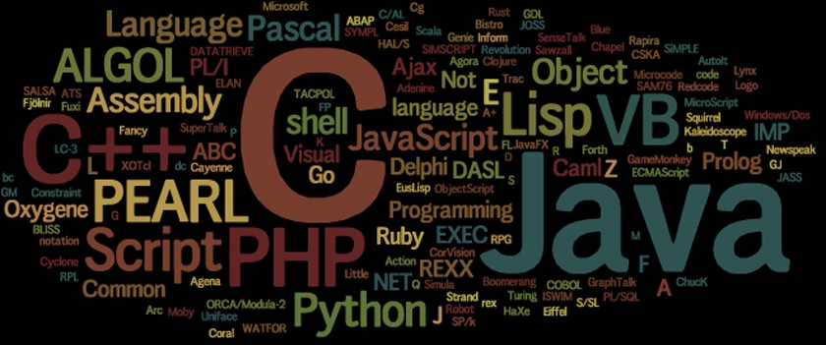
Programación
Java y POO
MODULO PROGRAMACIÓN
CFT LOS RIOS
DOCENTE HENRRY ALOCILLA

Slide 2






ThePhoto de PhotoAuthor se concede bajo licencia de CCYYSA.
¿QUIEN HA USADO UNA APLICACION CREADA CON JAVA?
ThePhoto de PhotoAuthor se concede bajo licencia de CCYYSA.

Slide 3
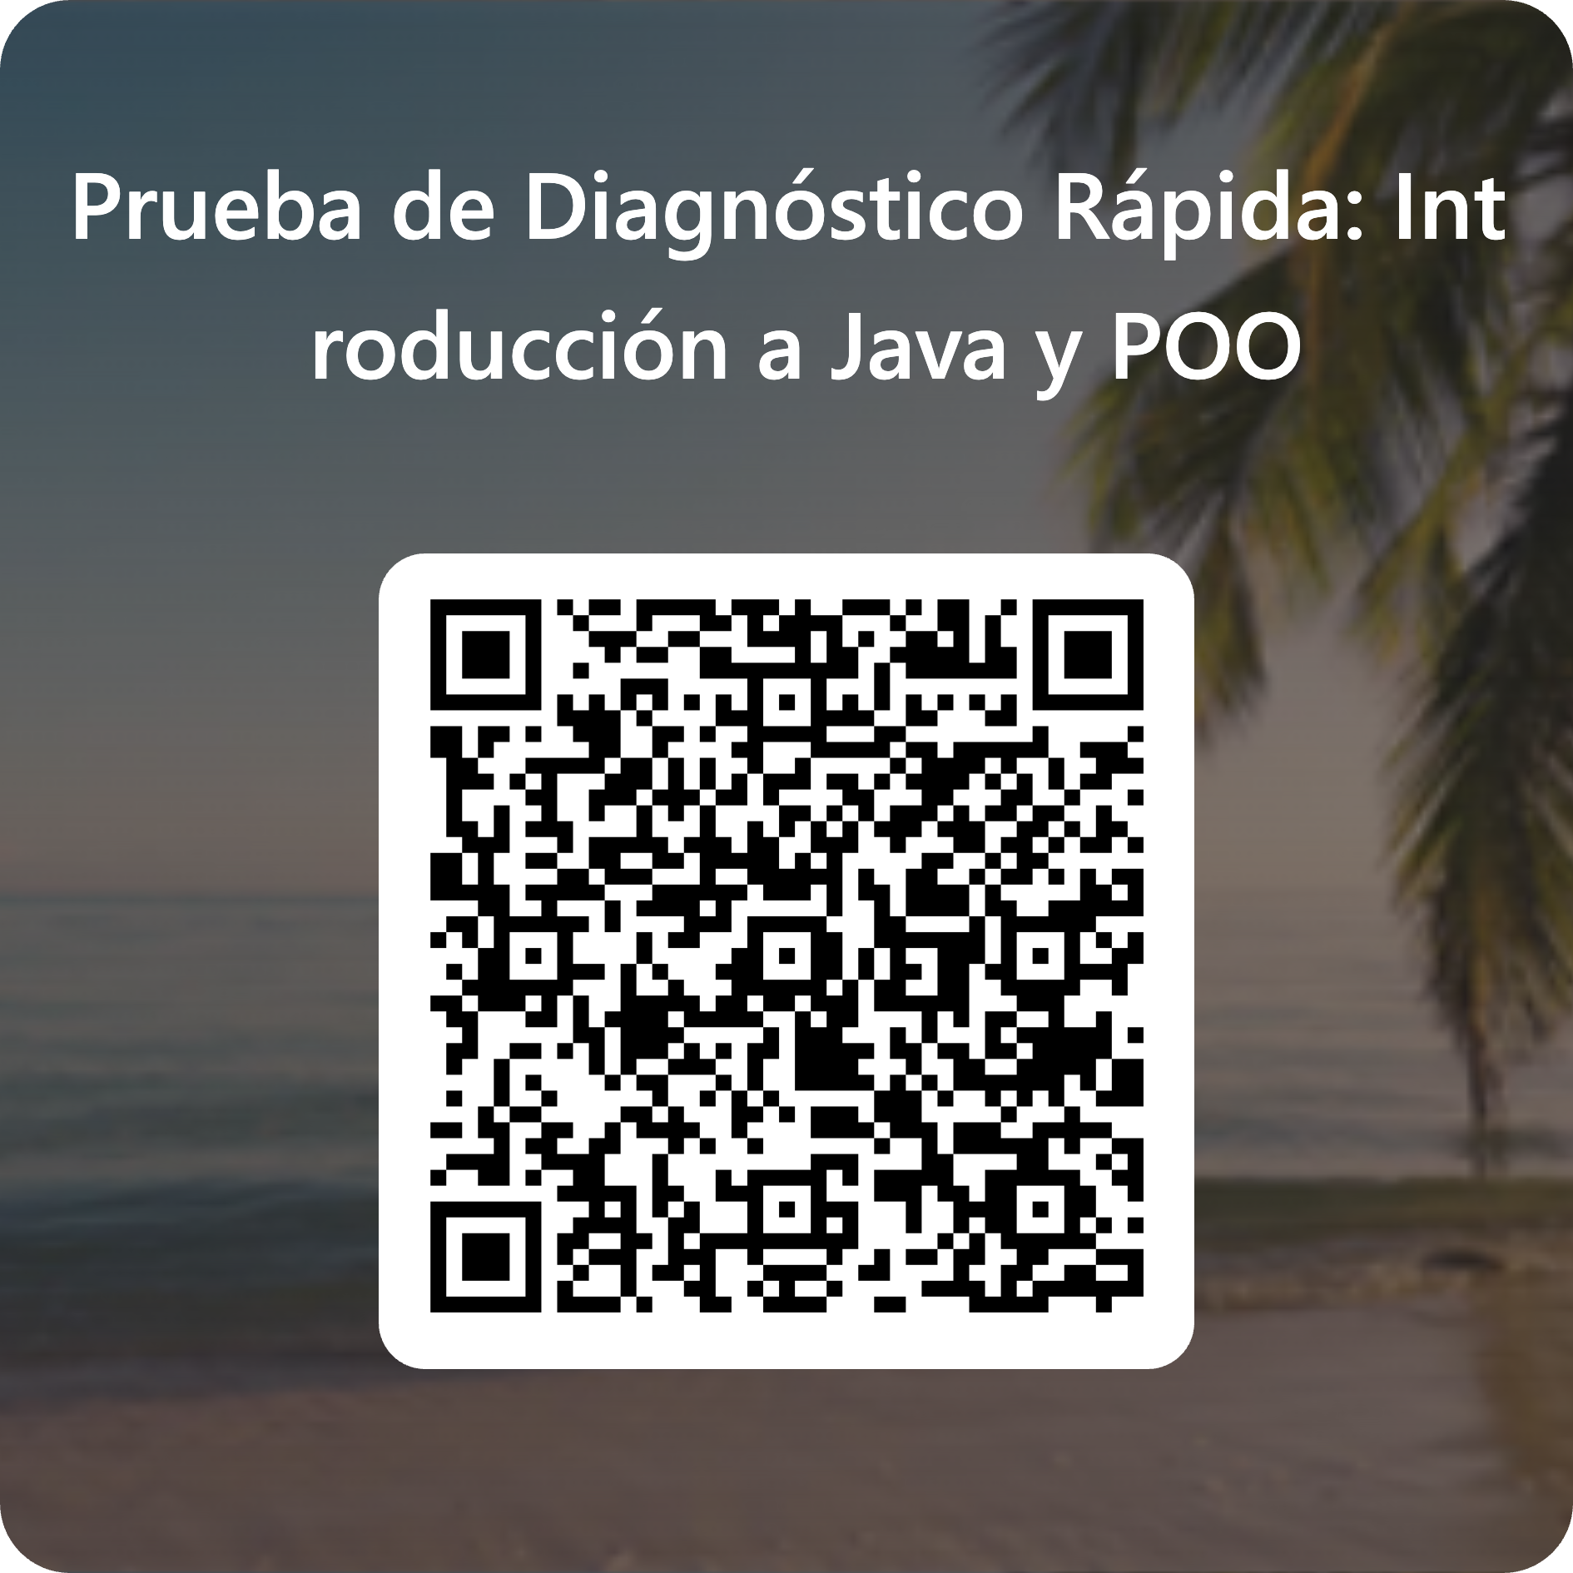
¿Que aprenderemos hoy?
Entender qué es Java y sus características generales
Comprender los conceptos fundamentales de la Programación Orientada a Objetos
Reconocer la estructura mínima de un programa en Java
Conocer el entorno que se utilizará en el módulo (VS Code + JDK)

Slide 4

¿Qué es Java?
Java es un lenguaje de programación de propósito general, orientado a objetos.
Se ejecuta en una máquina virtual (JVM), lo que permite portabilidad entre sistemas.
Es ampliamente usado en backend, aplicaciones móviles (Android) y sistemas empresariales.
“Escribe una vez, ejecuta en cualquier parte” (WORA).
"Write Once, Run Anywhere"

Slide 5
Características clave de Java
Sintaxis similar a C++
Seguro, robusto, portable
Facilita la transición para quienes vienen de C++ o lenguajes similares. (Kotlin, Scala)
Java es conocido por su seguridad, robustez (manejo de errores) y capacidad de ejecutarse en diversas plataformas.
Gran ecosistema (IDE, librerías, frameworks)
Fuertemente tipado
Ayuda a prevenir errores en tiempo de ejecución al verificar tipos de datos."
Amplia variedad de herramientas (IDEs), librerías y frameworks para facilitar el desarrollo.

Slide 6
¿Qué es la programación orientada a objetos?
// Definición de clase
public class Animal {
// Atributos
String especie;
int edad;
}
// Uso de la clase
public class Main {
public static void main(String[] args) {
// Crear un objeto de la clase Animal
Animal gato = new Animal();
gato.especie = "Felino";
gato.edad = 3;
// Mostrar información del objeto
System.out.println("Especie: " + gato.especie);
System.out.println("Edad: " + gato.edad + " años");
}
}
Clase(class): Una clase es una estructura que define un tipo de objeto.​
Es un molde que describe qué atributos (datos) y métodos (acciones) tendrá un objeto.
Atributo(): Un atributo es una variable definida dentro de una clase, que representa una característica o propiedad de los objetos creados a partir de esa clase.​
Paradigma basado en clases y objetos
Principales conceptos:
Clase(class):
Objeto(object)
Atributo(attribute)
Los 4 Pilares de la Programacion Orientada a Objetos:
Abstracción(Abstraction)
Herencia(Inheritance)
Polimorfismo(Polymorphism)
Encapsulamiento(Encapsulation)
Objeto(object): Un objeto es una instancia concreta de una clase.​
Es una unidad que contiene datos (atributos) y comportamientos (métodos), creados a partir de una clase.​

Slide 7
LOS 4 PILARES DE LA POO
Encapsulation
→ Ocultar los datos internos del objeto y controlar su acceso.
Abstraction
→ Mostrar solo lo necesario y ocultar los detalles complejos.
Inheritance
→ Permitir que una clase herede atributos y métodos de otra.
Polymorphism
→ Permitir que un mismo método se comporte de diferentes formas según el objeto.
Encapsulamiento
Abstraccion
Herencia
Polimorfismo

Slide 8
Comparación de Java y Python
Concepto | Python | Java
Sintaxis | Flexible | Estricta
Tipado | Dinámico | Estático
main() obligatorio | No | Sí
Indentación | Estructura el código | Solo estilo

Slide 9
EJEMPLO DE UN PROGRAMA EN JAVA
public class HolaMundo {
public static void main(String[] args) {
System.out.println("Hola Mundo");
}
}

